Slide 1


Khởi động

Slide 2
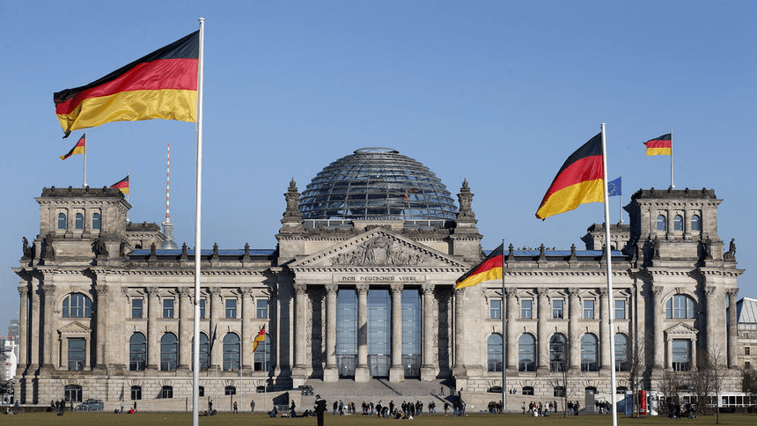
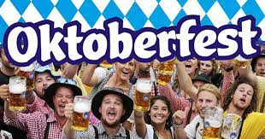
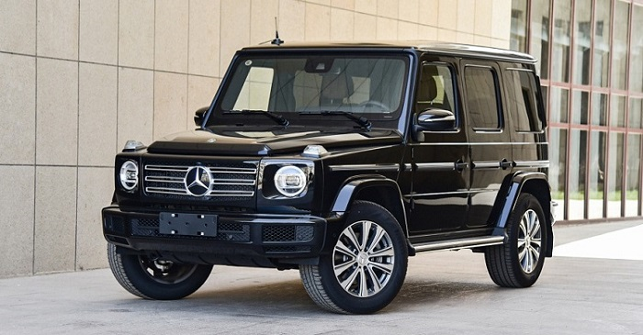

Đây là đất nước nào
Lễ hội bia Oktoberfest

Slide 3
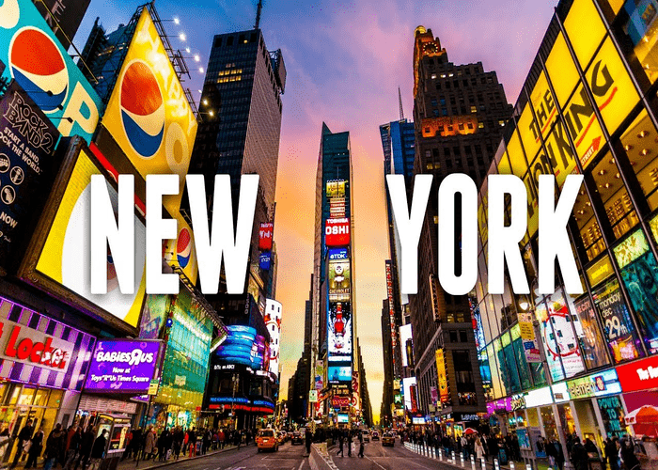
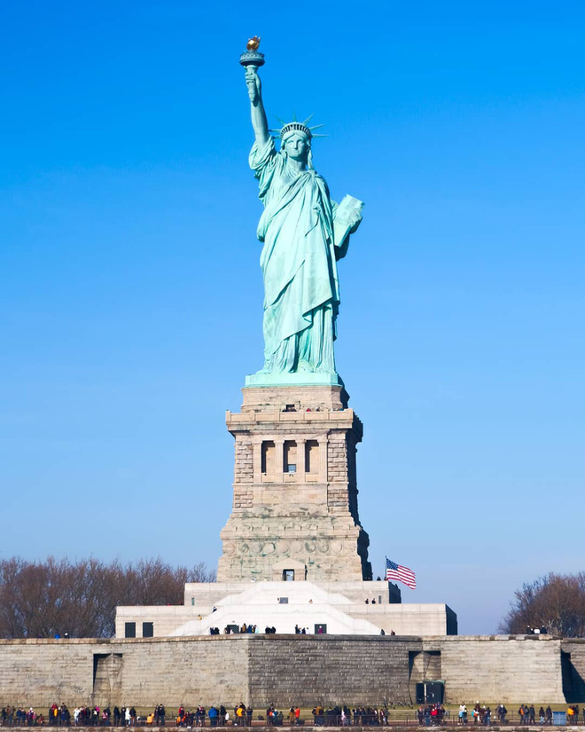
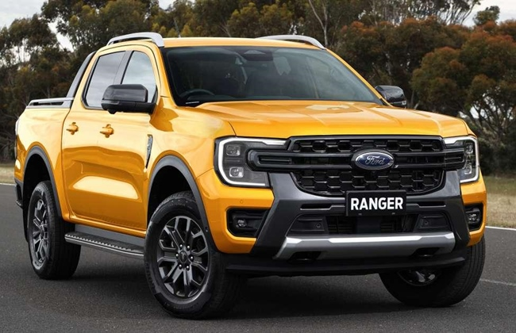
Đây là đất nước nào

Slide 4



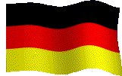


Bài 6
CÁC NƯỚC ANH, PHÁP, ĐỨC, MĨ CUỐI THẾ KỈ XIX- ĐẦU THẾ KỈ XX (t2)

Slide 5





ANH
PHÁP
ĐỨC
MĨ
Kinh tế
Chính trị
Đặc điểm

Slide 6
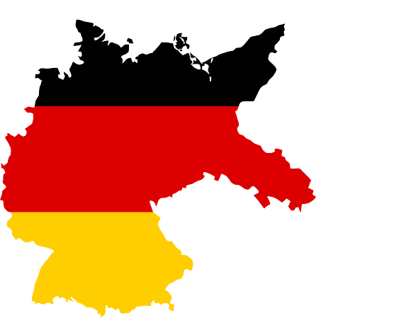
Tình hình các nước Anh, Pháp, Đức, Mĩ.
I.
03. Đức
Kinh tế
Chính trị
Đặc điểm

Slide 7
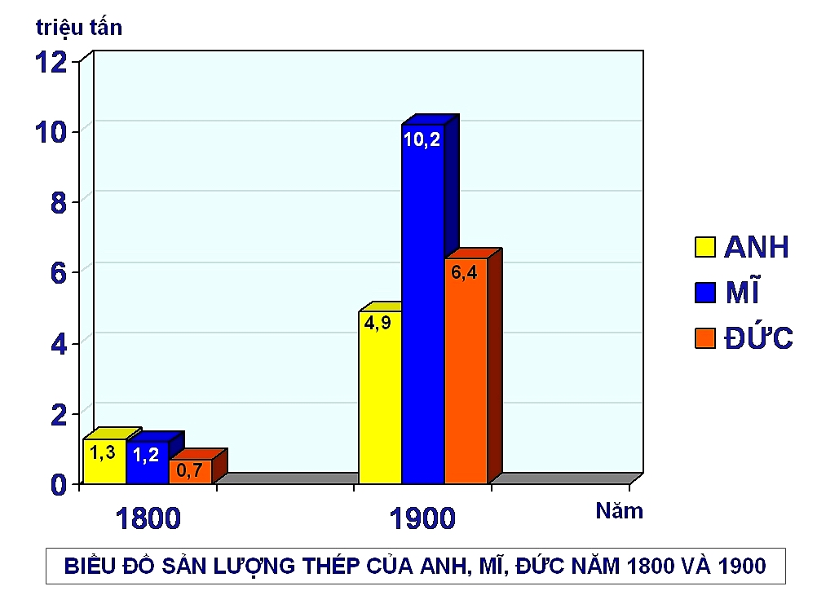

03. Đức
Các công ty độc quyền ở Đức xuất hiện vào thời gian nào? Ở lĩnh vực nào?
Từ sau khi thống nhất nền công nghiệp Đức phát triển như thế nào?
a. Kinh tế.
Lý do nào đã kiến cho nền kinh tế Đức phát triển được như vậy?
- Đứng đầu châu Âu, đứng thứ 2 thế giới.
- Cuối thế kỉ XIX, các công ty độc quyền ra đời trong lĩnh vực luyện kim, than đá.
+ Thị trường dân tộc thống nhất
+ Tiền bồi thường của Pháp ( 5 tỷ phơ-răng và vùng khoáng sản Lo-ren).
+ Ứng dụng thành tựu khoa học kỹ thuật vào sản xuất.

Slide 8
1
Anh
Mĩ
Pháp
2
Đức
Đức
3
Anh
Mĩ
4
Pháp
Cuối thế kỉ XVIII- đầu thế kỉ XIX
Cuối thế kỉ XIX - Đầu thế kỉ XX
Vị trí công nghiệp các nước Anh, Pháp, Đức, Mĩ

Slide 9

03. Đức
V.I Lê Nin
gọi chủ nghĩa đế quốc ở nước Đức là gì?
Chính phủ Đức đã thi hành chính sách đối nội , đối ngoại như thế nào ?
Em hãy cho biết nước Đức theo thể chế chính trị gì ?
b. Chính trị.
- Là nước quân chủ lập hiến, theo thể chế liên bang.
- Đối nội: Đàn áp phong trào công nhân.
“…Năm 1871, hiến Pháp quy định Đức theo nền quân chủ lập hiến, là một Cộng hòa liên bang gồm 22 vương quốc và 3 thành phố tự do…”( lịch sử cận đại thế giới)
- Đối ngoại: Đề cao chủng tộc Đức, đàn áp phong trào công nhân, truyền bá bạo lực, tích cực chạy đua vũ trang.
c. Đặc điểm.
Chủ nghĩa đế quốc quân phiệt, hiếu chiến.

Slide 10
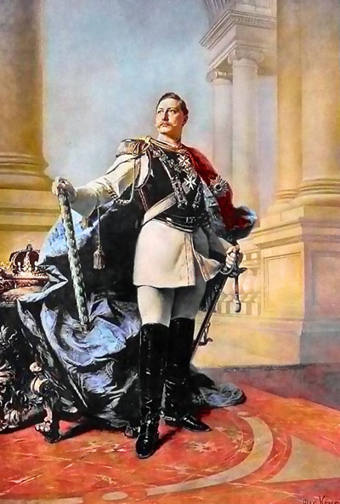
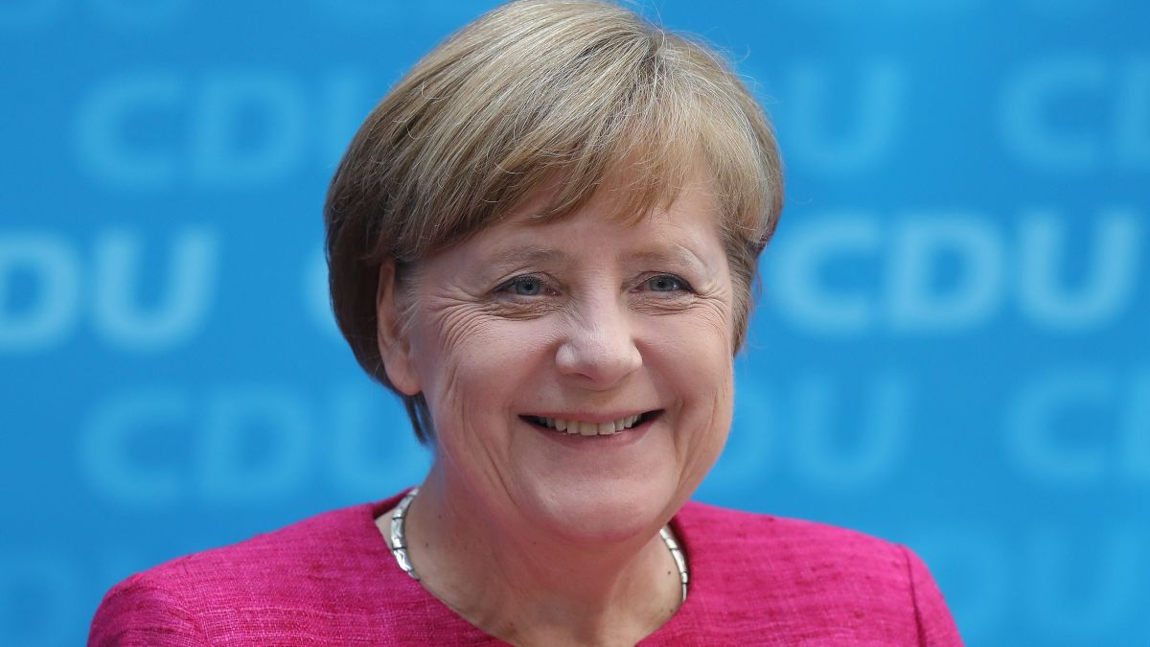
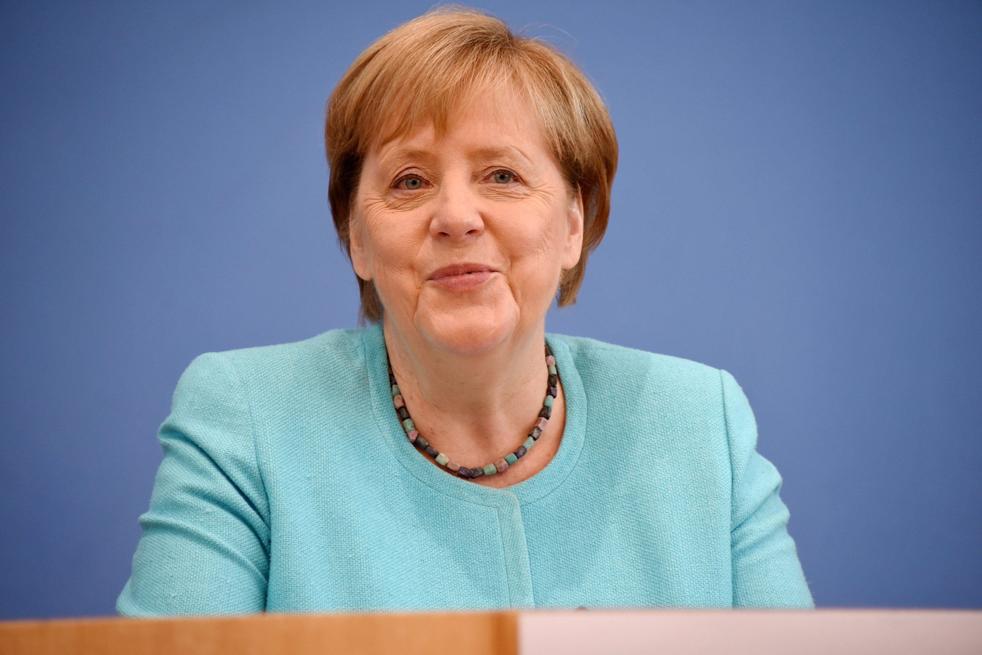
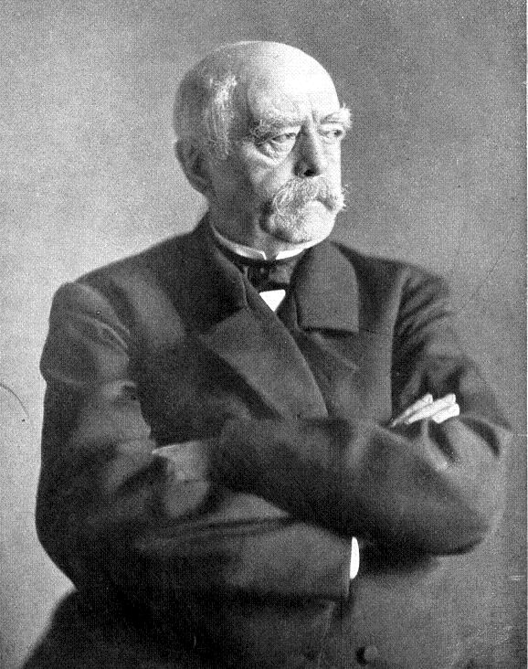
Wilhelm II của Phổ và Đức.
Thủ tướng Đức
Thủ Tướng Đức hiện nay Angela Merkel

Slide 11
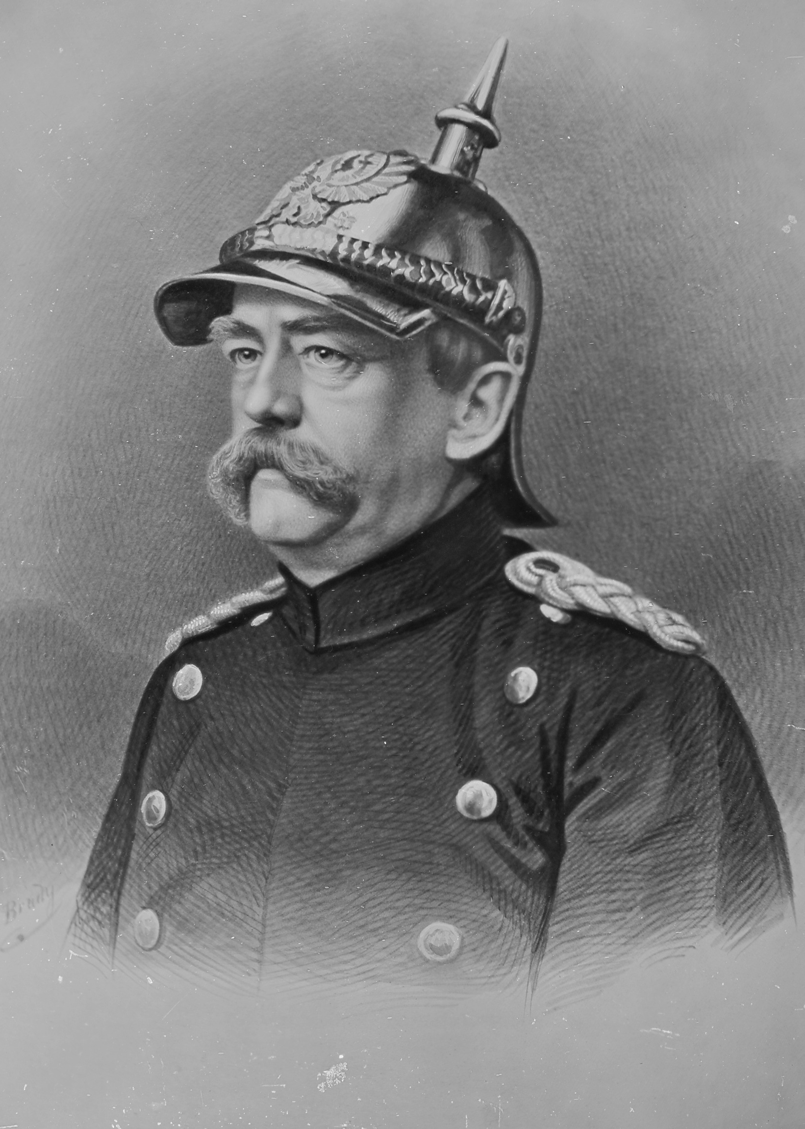
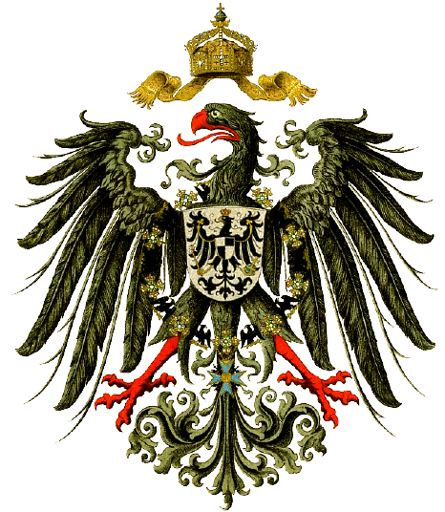
Sắt và máu
"Vị trí của nước Phổ ở Đức sẽ không được xác định bởi chủ nghĩa tự do, mà bởi sức mạnh của nó [...] Phổ phải tập trung sức mạnh của nó và giữ nó cho thời điểm thuận lợi, trong đó đã có đến và đi qua nhiều lần. Kể từ Đại hội Viên, biên giới của chúng ta đã được thiết kế sai lạc cho một chính sách khỏe mạnh. Không phải qua các bài phát biểu và các quyết định đa số sẽ quyết định được câu hỏi lớn - đó là sai lầm lớn của năm 1848 và 1849 - mà bằng sắt và máu (Blut und Eisen). "
Thủ tướng, kiêm Bộ trưởng Ngoại giao Bismarck

Slide 12
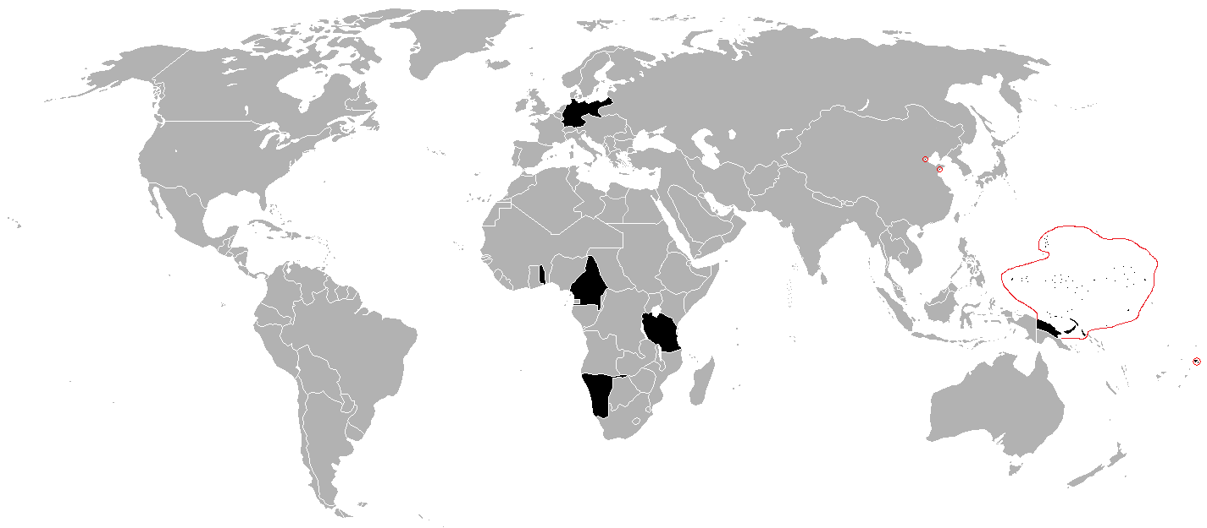
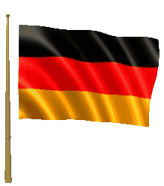

Hệ thống thuộc địa của Đức

Slide 13
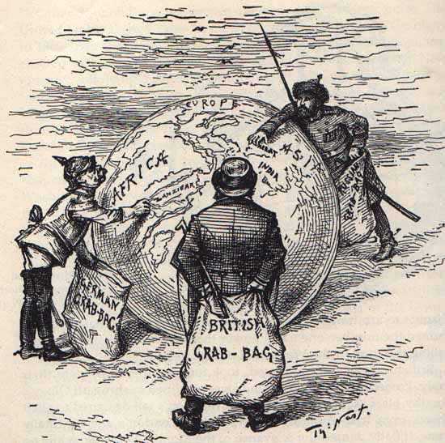
Con hổ đói đến bàn tiệc muộn

Slide 14
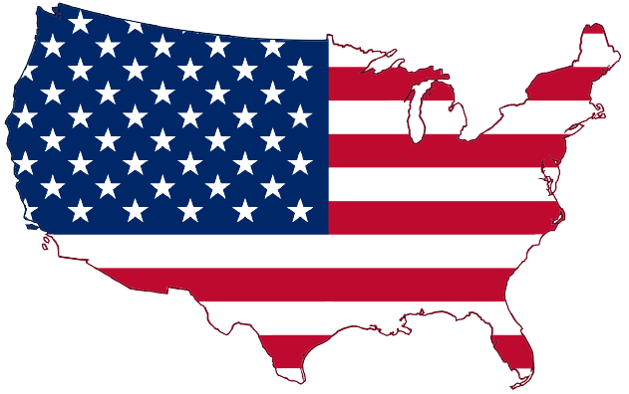
Tình hình các nước Anh, Pháp, Đức, Mĩ.
I.
04.Mĩ
Kinh tế
Chính trị
Đặc điểm

Slide 15


Vì sao nền kinh tế Mĩ lại phát triển được như vậy?
04. Mĩ
Cuối thế kỉ XIX tình hình kinh tế Mĩ phát triển như thế nào?
a. Kinh tế.
- Sản xuất công nghiệp đứng đầu thế giới.
+ Tài nguyên thiên nhiên phong phú
+ Thị trường trong nước mở rộng
+ Ứng dụng khoa học kỹ thuật và hợp lý hóa sản xuất
+ Đất nước hòa bình lâu dài.
SƠ ĐỒ SẢN LƯỢNG CÔNG NGHIỆP CÁC NƯỚC 1913

Slide 16
1
Anh
Mĩ
Pháp
2
Đức
Đức
3
Anh
Mĩ
4
Pháp
Cuối thế kỉ XVIII- đầu thế kỉ XIX
Cuối thế kỉ XIX - Đầu thế kỉ XX
Vị trí công nghiệp các nước Anh, Pháp, Đức, Mĩ

Slide 17
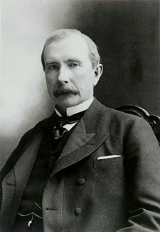
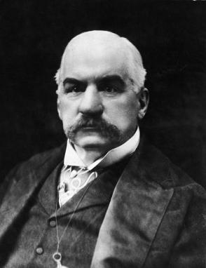
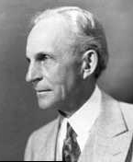
04.Mĩ
Các công ty độc quyền ở Mĩ xuất hiện vào thời gian nào? Ở lĩnh vực nào?
a. Kinh tế.
- Cuối thế kỉ XIX - đầu thế kỉ XX, các công ty độc quyền khổng lồ ra đời.
 Mỹ chuyển sang giai đoạn đế quốc
“Vua dầu lửa”
J.D.Rốc-phe-lơ (1839-1937)
“Vua thép”
J.P.Moóc-gan (1837-1913)
“Vua ô tô”-
Henry For (1863-1947)

Slide 18
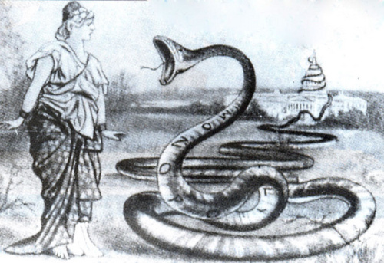

Em có nhận xét gì về bức ảnh trên?
Tranh đương thời nói về quyền lực của các tổ chức độc quyền ở Mỹ

Slide 19
Mô tả : Con mãng xà khổng lồ, có đuôi rất dài quấn chặt và Nhà Trắng ( trụ sở chính quyền ), há to mồm đe dọa, nuốt sống người dân. Điều này thể hiện vai trò quyền lực của các công ty độc quyền Mỹ, cấu kết chặt chẽ và chi phối nhà nước tư sản để thống trị và khống chế cuộc sống nhân dân.

Slide 20
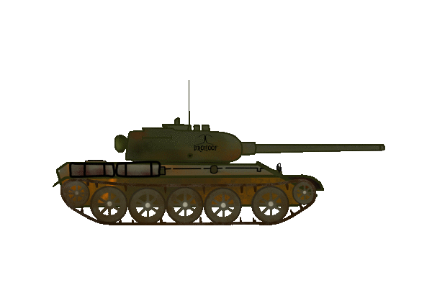
Em hãy cho biết nước Mĩ theo thể chế chính trị gì?
04.Mĩ
Em hãy nêu chính sách đối nội, đối ngoại của Mĩ?
Em hãy nêu đặc điểm chủ nghĩa đế quốc của Mĩ?
b. Chính trị.
- Đề cao vai trò Tổng thống, do 2 Đảng - Cộng hòa và Dân chủ thay nhau cầm quyền.
Đối nội: Bảo vệ quyền lợi giai cấp tư sản
- Đối ngoại: Tăng cường bành trướng, tranh giành thuộc địa.
c. Đặc điểm.
Chủ nghĩa đế quốc thực dân kiểu mới.

Slide 21
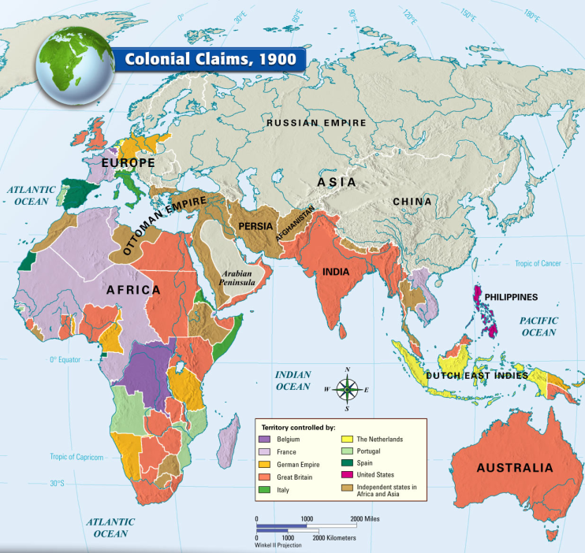
BẢN ĐỒ THUỘC ĐỊA NĂM 1900

Slide 22
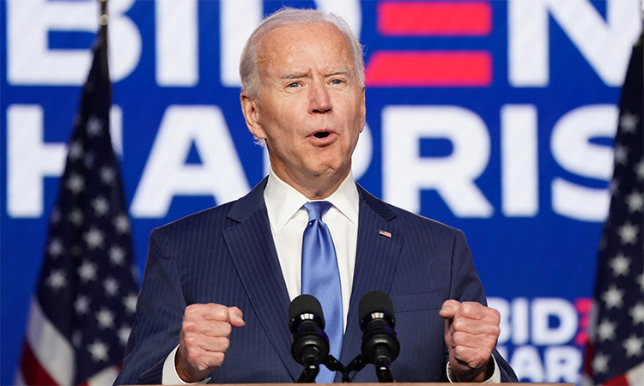
Tổng thống Mĩ hiện nay Joe Biden

Slide 23


II.
Chuyển biến quan trọng ở các nước đế quốc
(Hướng dẫn tự học)

Slide 24




Bài tập củng cố

Slide 25





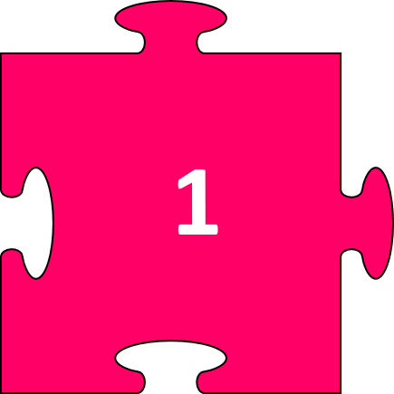



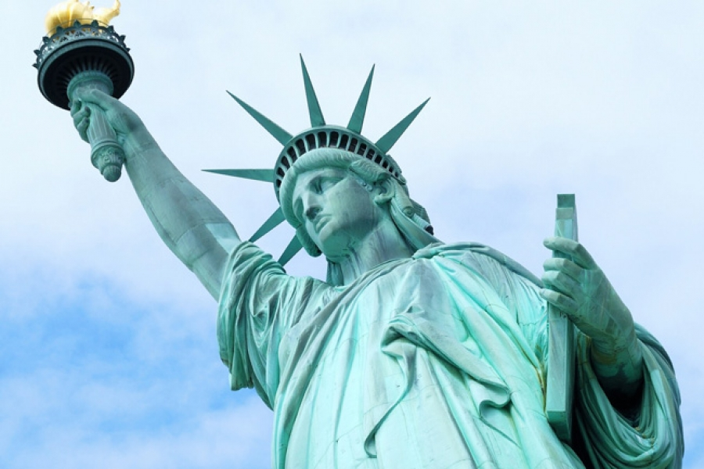




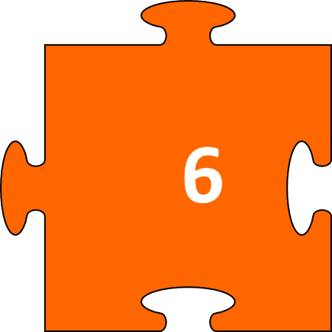


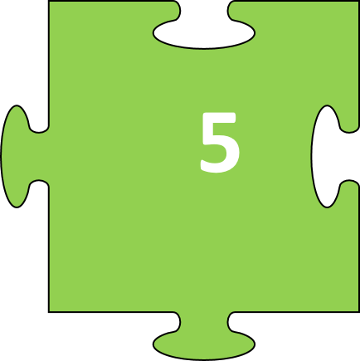



Slide 26

Câu hỏi 1
Chủ nghĩa đế quốc Pháp được mệnh danh là gì?
Chủ nghĩa đế quốc cho vay lãi.

Slide 27
Câu hỏi 2:
Lê-nin gọi chủ nghĩa đế quốc nào là : Chủ nghĩa đế quốc thực dân”?
Anh

Slide 28
Câu hỏi 3:
Nước có nhiều thuộc địa đứng thứ hai thế giới là gì?
Pháp

Slide 29
Câu hỏi 4:
Chế độ chính trị của Mĩ là?
Cộng hòa

Slide 30
Câu hỏi 5:
Chủ nghĩa Đế quốc thực dân kiểu mới là quốc gia nào?
Mĩ

Slide 31
Câu hỏi 6:
Chủ nghĩa Đế quốc quân phiệt hiếu chiến là nước nào?
Đức

Slide 32
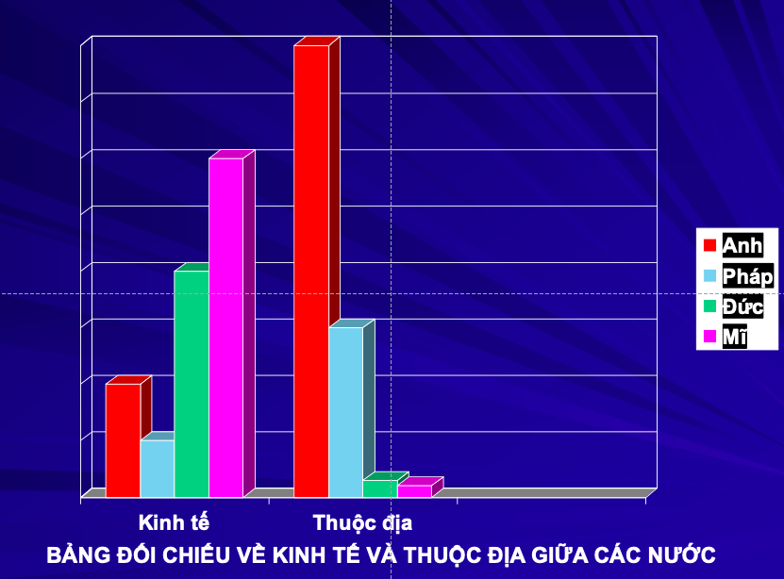
Bài tập củng cố
Tình trạng không đồng đều về kinh tế và thuộc địa giữa các nước sẽ dẫn đến điều gì? Hậu quả?

Slide 33
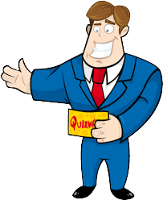


Học bài
(các câu hỏi SGK).
2. Chuẩn bị bài mới
Dặn dò

Slide 34


CẢM ƠN SỰ THEO DÕI CỦA CÁC EM!

